Slide 1
DIKTAT PBO
Oleh:
Adam Mukharil B. S.Kom.
BAB VII - INHERITANCE

Slide 2
PENGERTIAN INHERITANCE
Menyatakan pewarisan dari satu kelas ke kelas lainnya. C++ mendukung multiple inheritance sedangkan java hanya mendukung single inheritance.

Slide 3
PENGERTIAN INHERITANCE
Konsep pemrograman berbasis objek yang memungkinkan membuat hubungan di mana ada sebuah class yang mewarisi semua attibut dan method dari class yang lain.

Slide 4
PENGERTIAN INHERITANCE
Class baru → class turunan/sub class.
Class yang diturunkan → superclass.

Slide 5
PENGUJIAN INHERITANCE
Untuk menguji suatu kasus apakah inheritance atau bukan dapat menggunakan kata kunci “IS A” namun pengujian ini hanya berlaku dari sub class ke superclass.

Slide 6
PENGUJIAN INHERITANCE
Contoh:
Burung (mempunyai sayap, bertelur, dan berparuh). Salah satu contoh burung adalah elang.
Pengujiannya:
Elang IS A burung.

Slide 7
IMPLEMENTASI INHERITANCE
C++:
class <subclass> : <hak_akses>
<superclass>
Contoh:
class elang:public burung

Slide 8
IMPLEMENTASI INHERITANCE
Java:
<hak_akses> class <subclass> extends <superclass>
Contoh:
public class elang extends burung

Slide 9
CONTOH INHERITANCE (C++)
class bilangan{
private:
int x;
int y;
public:
bilangan(){
x=3;
y=4;
}
int getx(){
return x;
}
int gety(){
return y;
}
};

Slide 10
CONTOH INHERITANCE (C++)
class jumlah_bilangan : public bilangan{
public:
void tampil(){
int a,b;
a=getx();
b=gety();
cout<<"x + y = "<<(a+b)<<endl<<endl;
}
};
int main(int argc, char *argv[])
{
jumlah_bilangan bil;
bil.tampil();
system("PAUSE");
return EXIT_SUCCESS;
}

Slide 11
CONTOH INHERITANCE (JAVA)
public class Bilangan {
private int x;
private int y;
public Bilangan(){
x=3;
y=4;
}
public int getX(){
return x;
}
public int getY(){
return y;
}
}

Slide 12
CONTOH INHERITANCE (JAVA)
public class JumlahBilangan extends Bilangan {
public void tampil(){
int a,b;
a=getX();
b=getY();
System.out.println("x + y = "+(a+b));
}
}
public class MainBilangan {
public static void main(String[] args) {
JumlahBilangan bil=new JumlahBilangan();
bil.tampil();
}
}

Slide 13
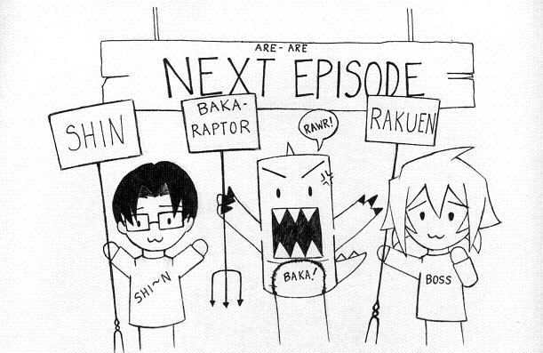
EPISODE AKAN DATANG
INHERITANCE (LANJUT)

